Slide 1
Lixo Marinho
Faça parte da solução!
daniel.gomes@tararecuperavel.org

Slide 2
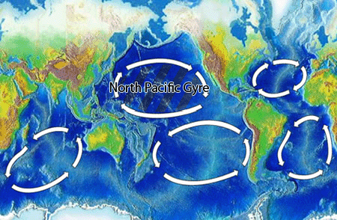
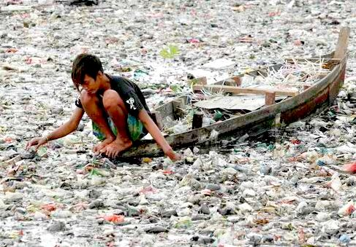
Onde está o Lixo Marinho?
Lá longe nas “ilhas de plástico” do Pacífico?

Slide 3

Lixo Marinho: está à porta da nossa casa
1ª maré de plástico de 2014 chega ao Baleal
https://youtu.be/bJ0plbA4jS0?list=PL7-uDWndCrxaqaRr9tDS4_zwnKRjA_0ux

Slide 4
No Inverno, as nossas praias são assim
Poluição nas praias de Ferrel em Peniche: "Point Fabril“
https://youtu.be/-iQKs4Q7r0o

Slide 5
Como é que o lixo marinho nos afecta?
Ecossistema
  Aprisionamento e morte de aves
  Ingestão e contaminação de peixes
  Danos nos habitas (ex. vegetação das dunas)
Sociedade e economia
  Pescas: danos em embarcações, menos peixe
  Turismo: quem gosta de passar no lixo?
  Impostos: limpezas de praia pagas pelas autarquias
  Saúde: cortes com lixo

Slide 6
O que é o Lixo Marinho
?

Slide 7
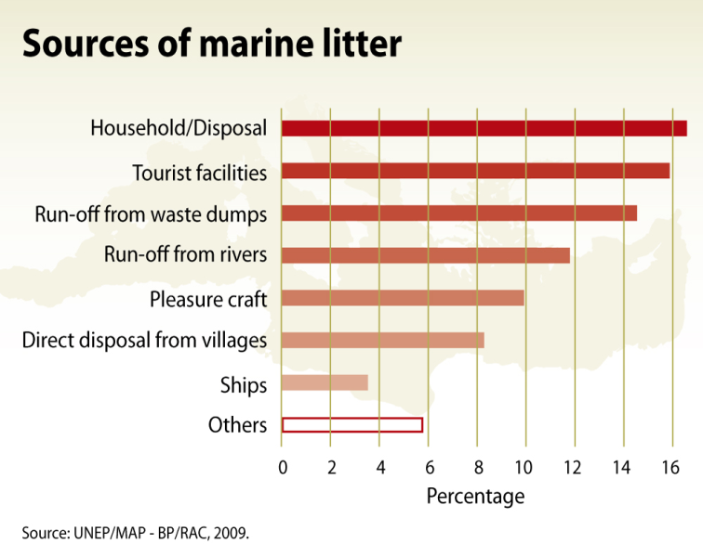
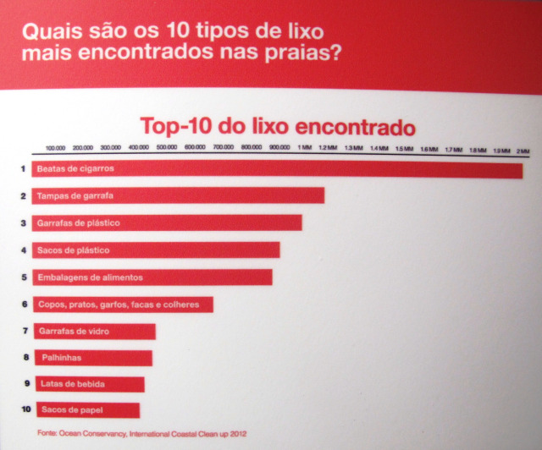
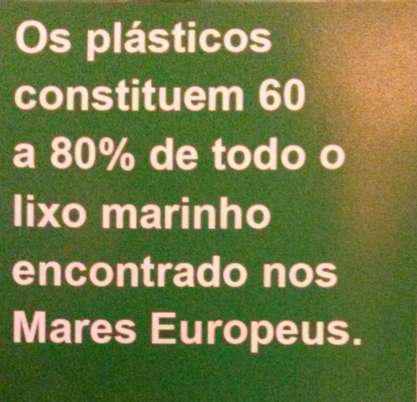
Origens do lixo marinho
A maioria do lixo marinho não vem dos barcos.
Vem das nossas casas.

Slide 8
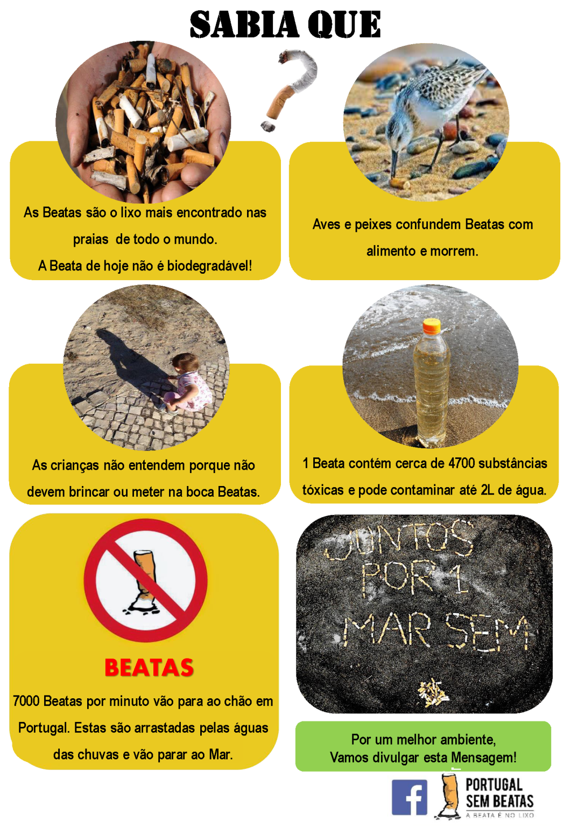
Beatas de cigarro: um problema ambiental subestimado

Slide 9
O que podemos fazer para combater o Lixo Marinho?

Slide 10
Combater o Lixo Marinho do dia-a-dia
Não atirar beatas de cigarro para o chão
  A beata é no lixo (como o resto do lixo)
Reduzir utilização de plástico
  Uma parte do nosso plástico pode ir parar à Natureza (ex. tempestades, acidentes, colhidos por animais em lixeiras)
  Evitar objetos de utilização-única (ex. copos, palhinhas, talheres descartáveis)
Beber água da torneira através de garrafa reutilizável
  Água da torneira: 0,0023 €/L e não produz Lixo
  Água engarrafada: 0,15 €/L e produz muito Lixo

Slide 11
Ajudar a Limpar a Praia
Apanhe um bocado de plástico quando for à praia
  Bocados grandes ou pequenos (impossíveis de apanhar com meios mecânicos)
  Não interessa de quem é a “culpa” do plástico estar a poluir a Natureza
    O Natureza é que não tem culpa.
Participe em Limpezas organizadas

Slide 12
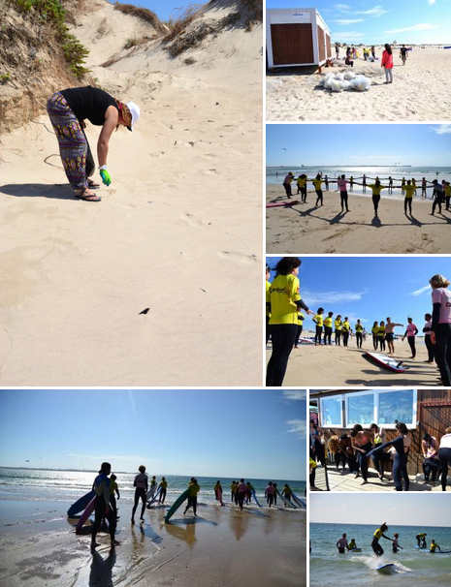
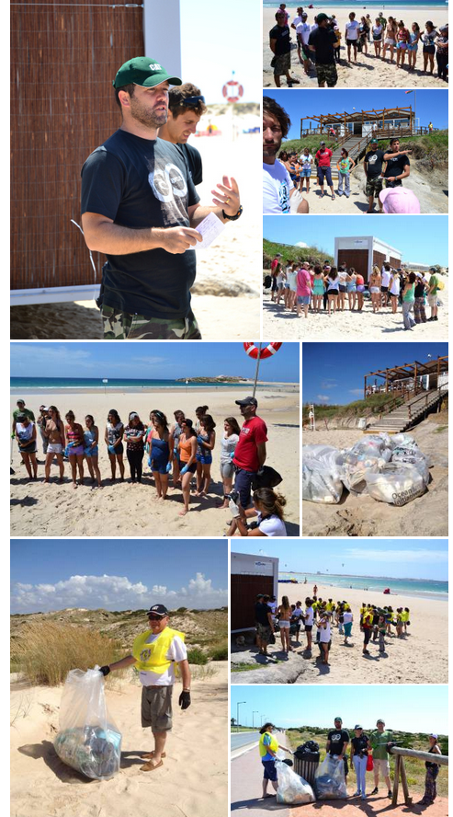
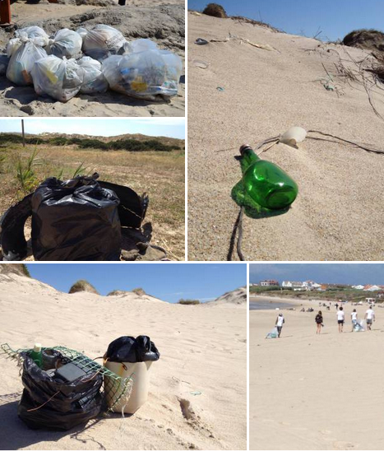
Apareçam no Sábado em Peniche e comemorem o dia nacional da limpeza de praia
    O ano passado foi assim com a vossa ajuda!

Slide 13

Para acabar com as garrafas e latas pelo chão
O que me voluntariei a fazer para combater o Lixo Marinho (e não só)
Daniel Gomes
daniel.gomes@tararecuperavel.org

Slide 14
Em Portugal, onde podemos encontrar garrafas e latas?

Slide 15
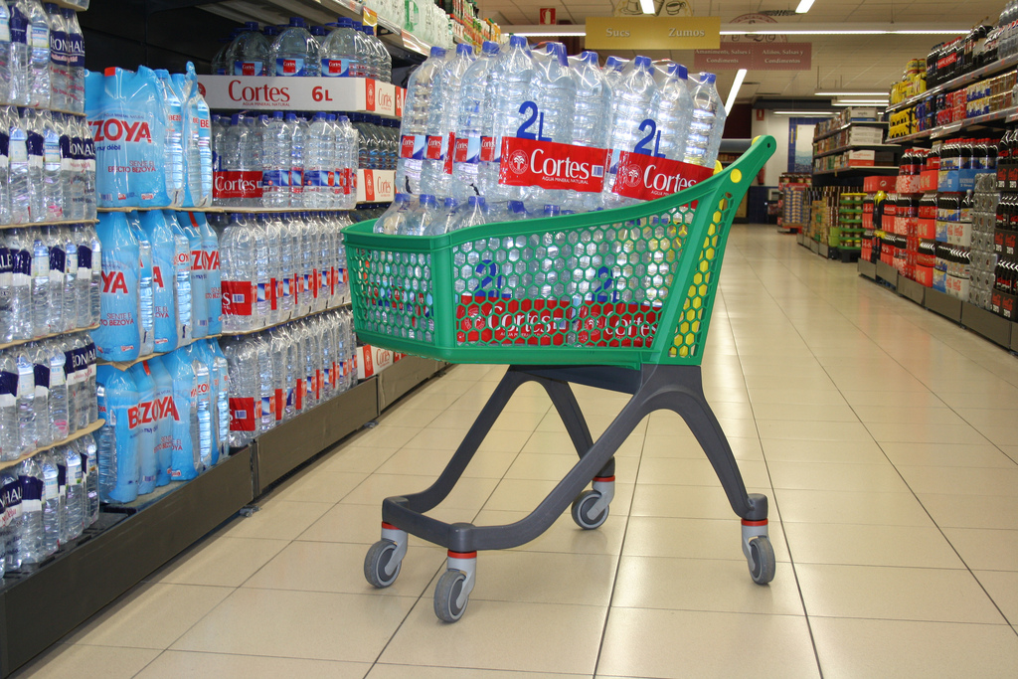
Garrafas à venda em supermercados
Flickr: Polycart

Slide 16
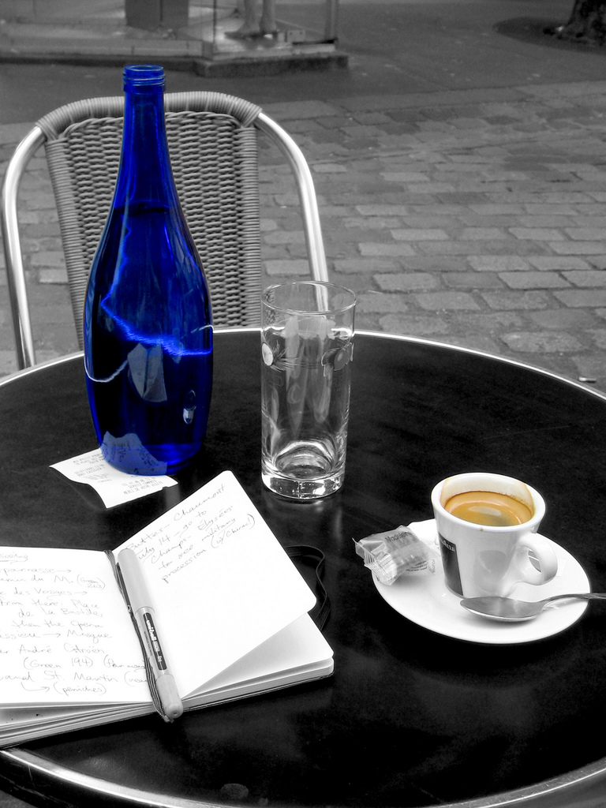
Cafés, restaurantes ou bares
Flickr: John Althouse Cohen

Slide 17
Mas depois das garrafas serem usadas

Slide 18
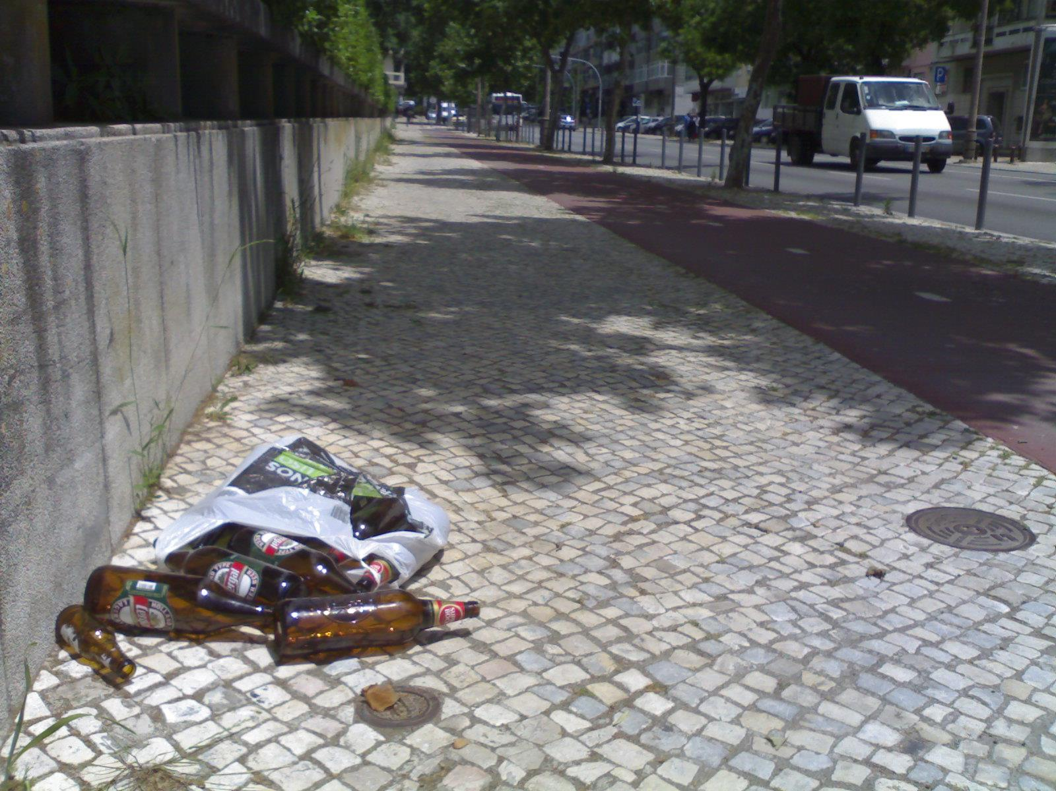
Nos passeios das ruas

Slide 19
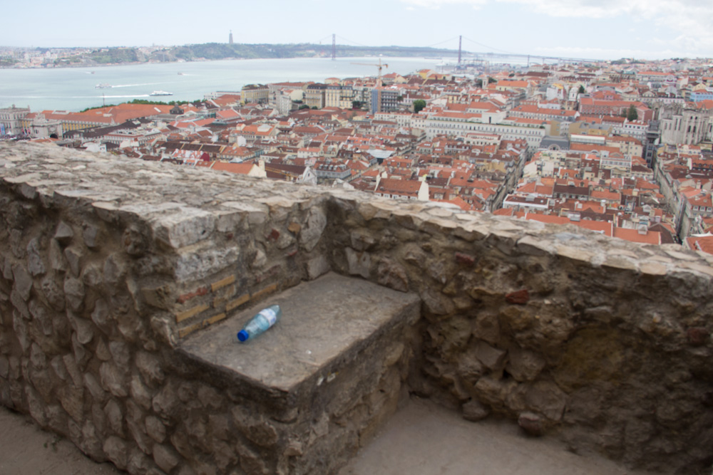
Monumentos

Slide 20
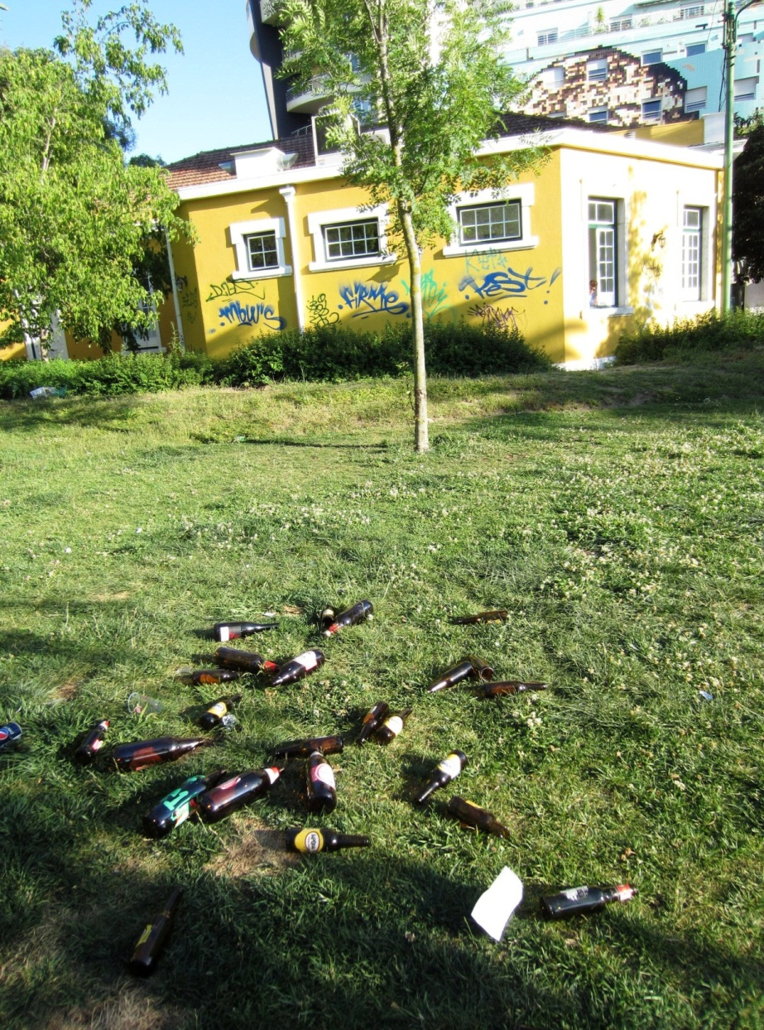
Jardins

Slide 21
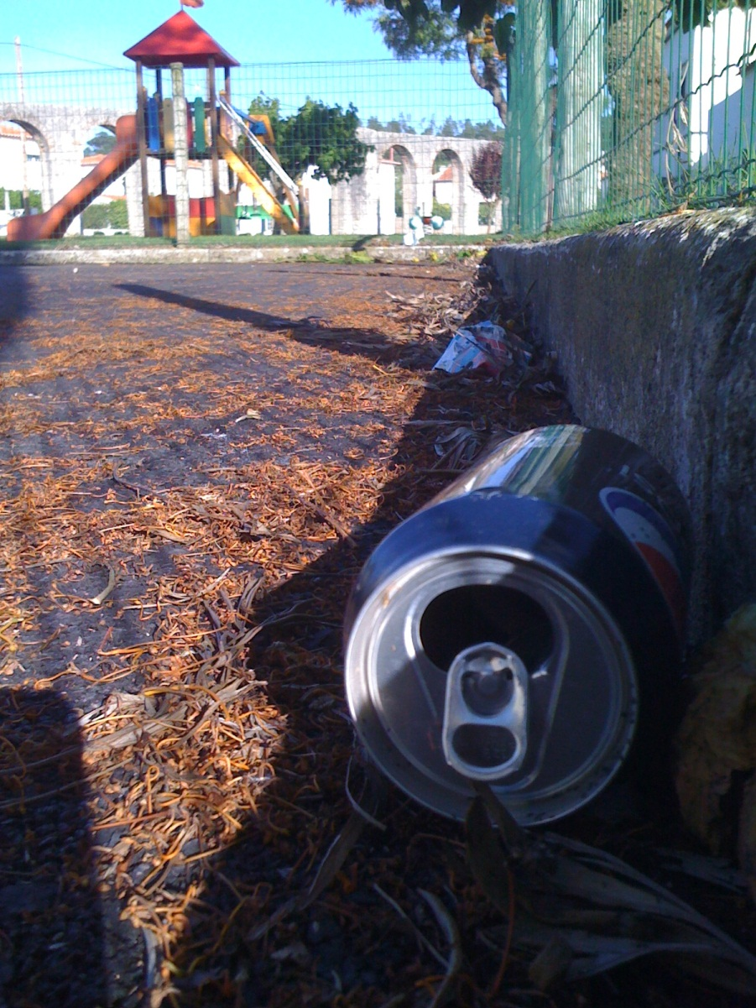
Nos parques infantis

Slide 22
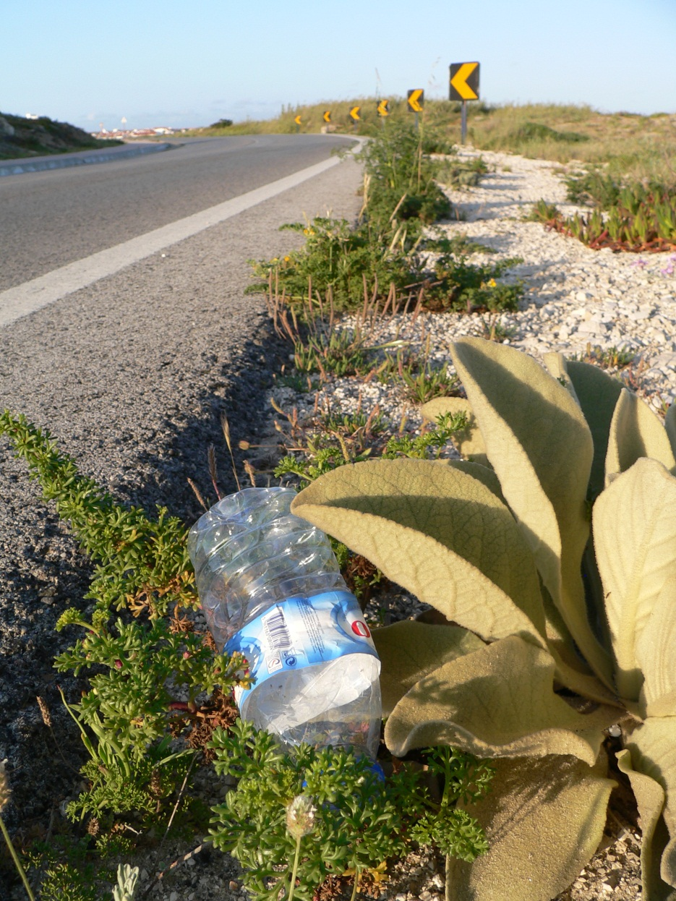
Nas bermas das estradas

Slide 23
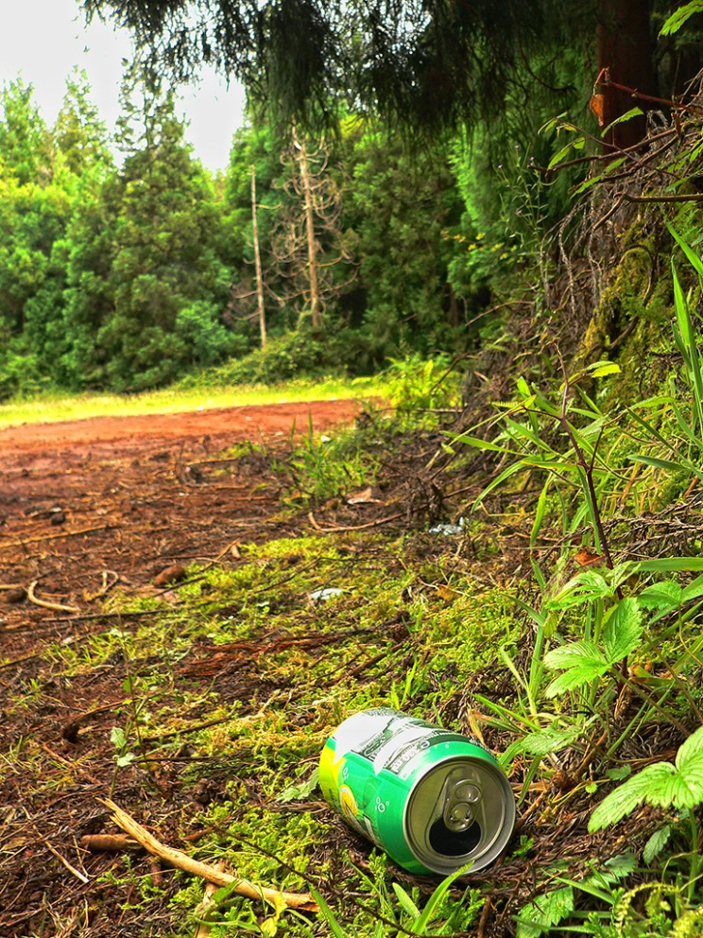
Florestas

Slide 24
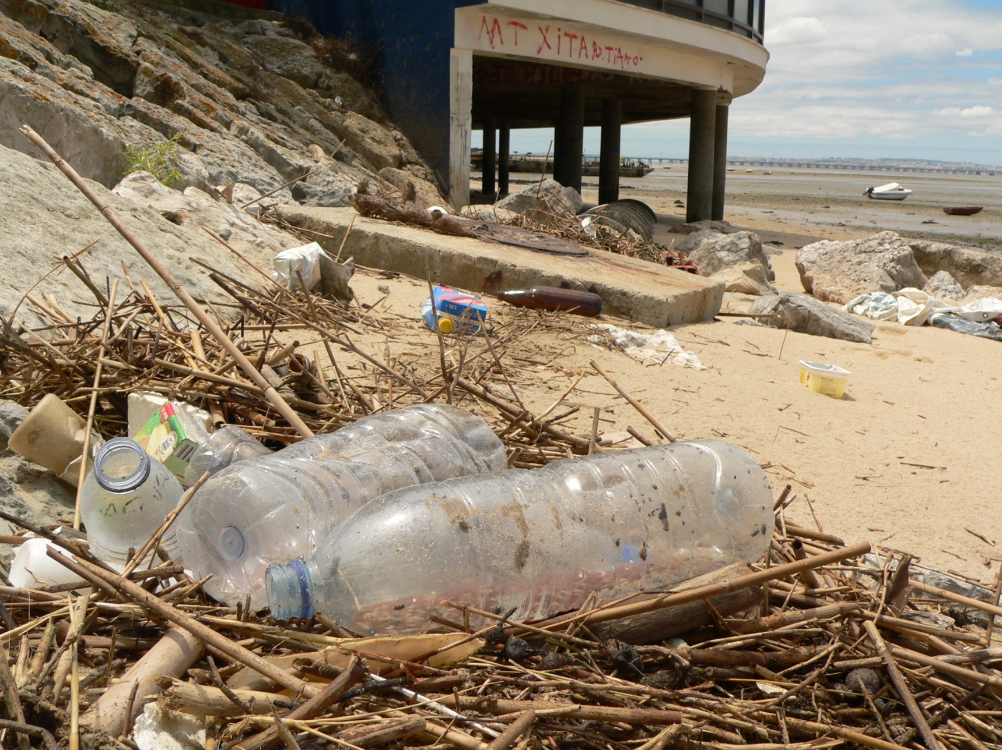
Rios

Slide 25
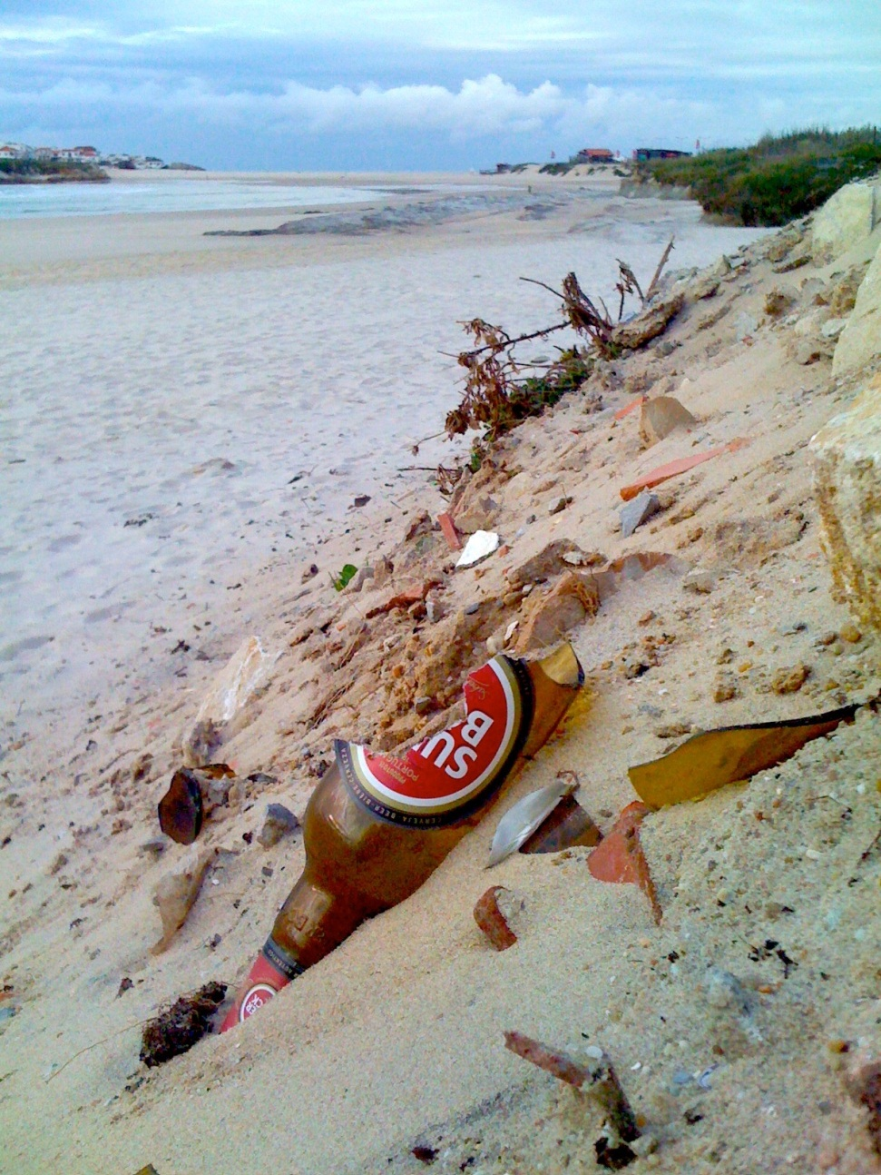
Nas praias

Slide 26
O que pensam desta situação?

Slide 27
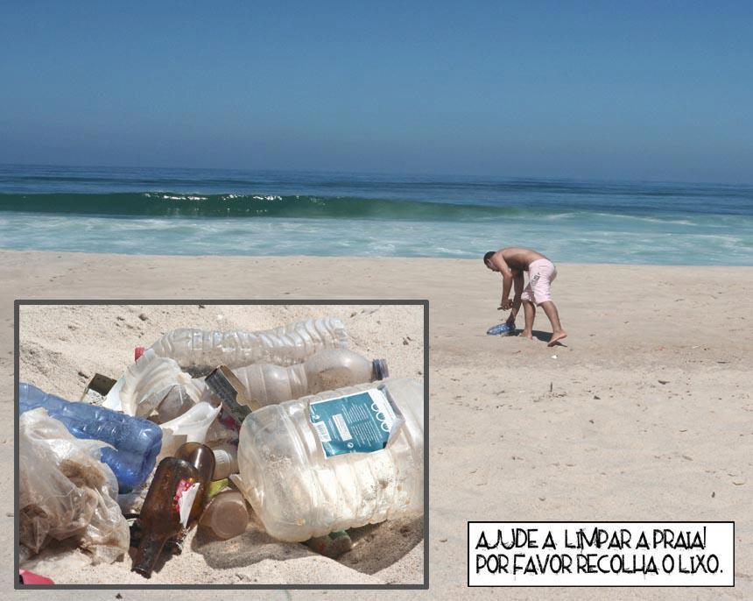
Decidi começar a limpar as praias
facebook.com/AjudeALimparAPraia

Slide 28
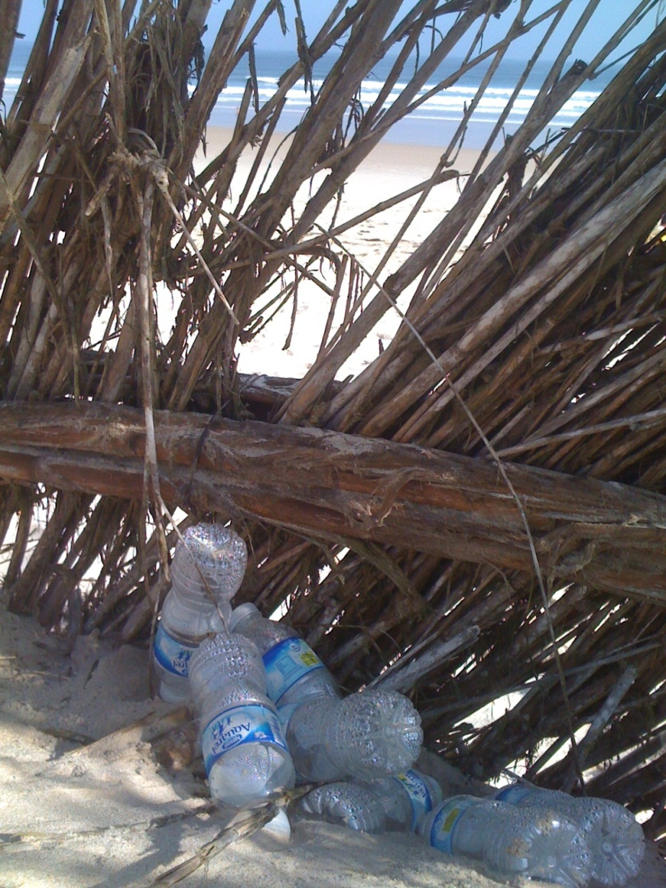
Mas por mais garrafas que limpe, voltam sempre a aparecer

Slide 29
Como se resolve este problema?

Slide 30
Se as garrafas e latas valessem dinheiro não seriam atiradas para o chão.

Slide 31
Política de Tara Recuperável:
É obrigatório que todas as garrafas (mesmo as de plástico) e latas tenham Tara Recuperável.

Slide 32
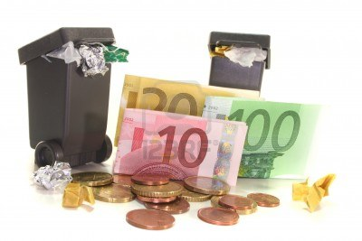
Quem polui perde dinheiro
123rf.com

Slide 33

Quem limpa é recompensado
Eduard Lüning venceu a pobreza apanhando garrafas com tara recuperável. feines-buch.com

Slide 34
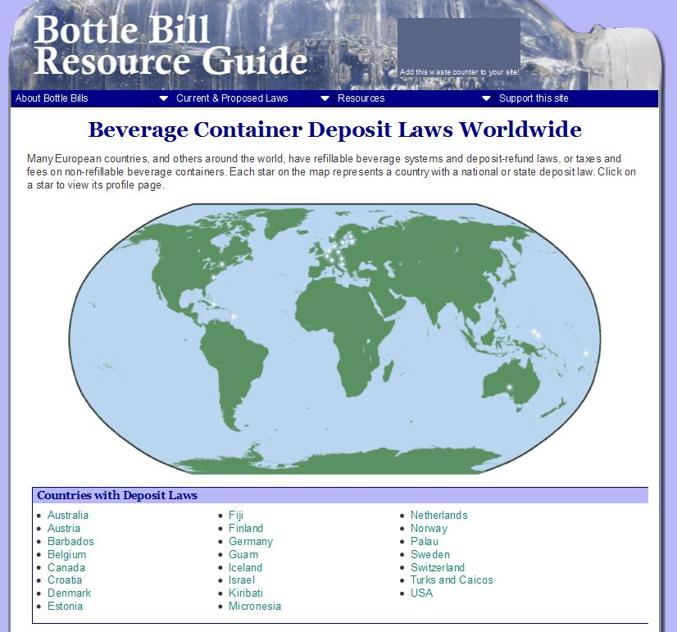
Funciona em 23 países
bottlebill.org

Slide 35
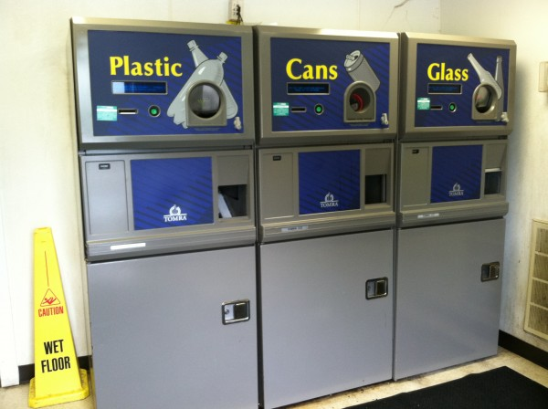
“It pays to recycle”

Slide 36
Vantagens da Tara Recuperável

Slide 37
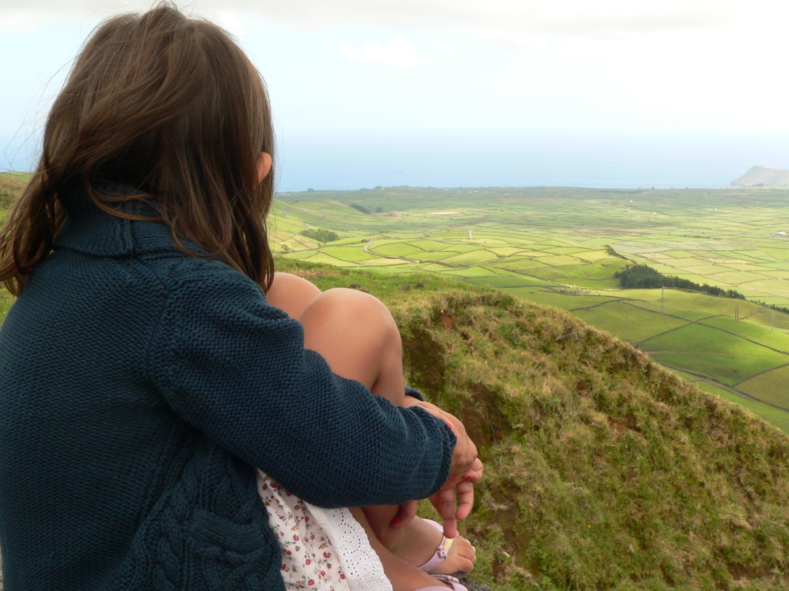
Paisagens mais limpas

Slide 38
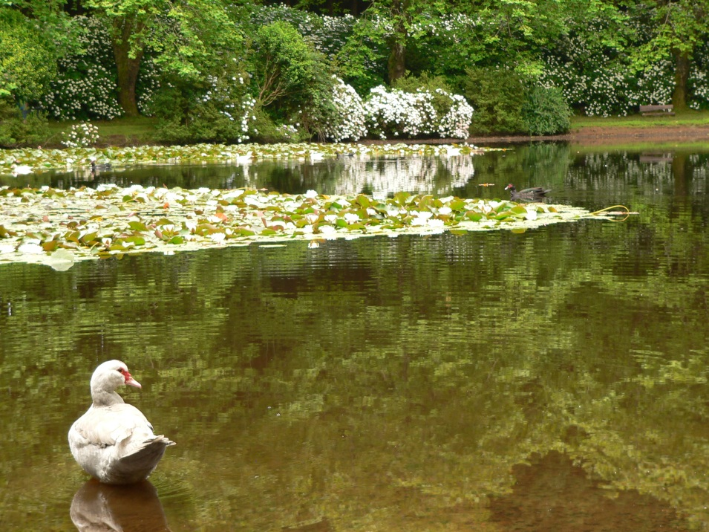
Protege os animais da ingestão de plásticos

Slide 39
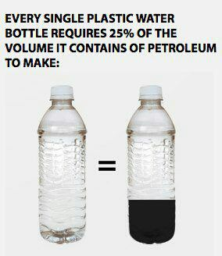
Reduz importações de petróleo
thefreedomfilm.com

Slide 40
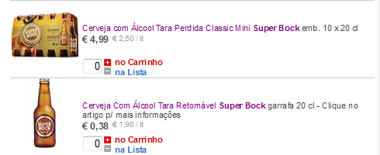
Torna os produtos mais baratos para o consumidor (não poluidor)
Cerveja em garrafa de tara recuperável é 24% mais barata
continente.pt

Slide 41
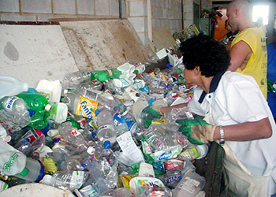
Torna a separação de materiais para reciclagem mais eficaz
tonhoc7.blogspot.pt

Slide 42
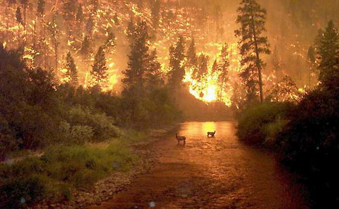
Reduz incêndios causados por garrafas de vidro (efeito lupa)
protecaoincendiosunb.blogspot.pt

Slide 43
A solução Tara Recuperável combateria 4 dos 10 tipos de Lixo Marinho mais comuns

Slide 44
1º objectivo foi atingido após 3 anos
Inclusão da solução Tara Recuperável no programa eleitoral de um partido político (PAN)
Os sacos leves demoraram anos de trabalho até serem banidos de Portugal (2015)
Só precisamos de legislação em Portugal como já foi criada noutros países

Slide 45
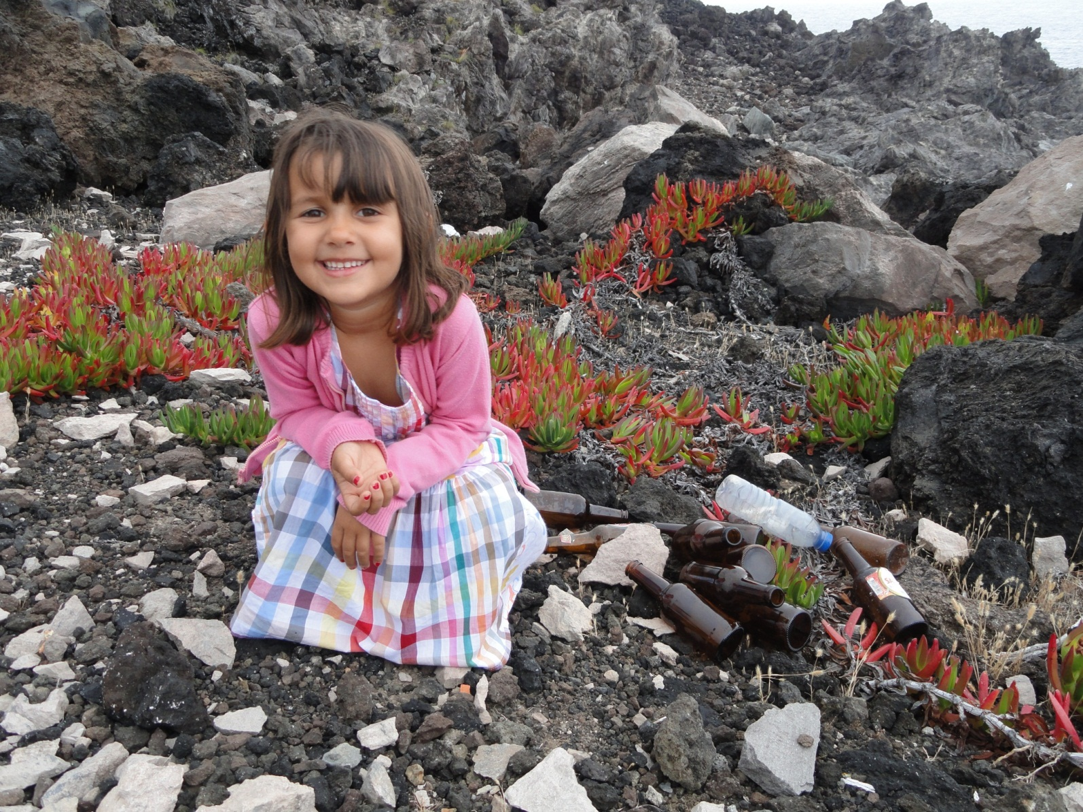

Juntem-se a nós para o conseguirmos
Obrigado!

Slide 46
Outras iniciativas de combate ao Lixo Marinho
Brigada do Mar
Ajude a Limpar a Praia!
Portugal Sem Beatas
MARLISCO.eu
Associação Portuguesa do Lixo Marinho
Juntos por um mar sem lixo!

